Slide 1

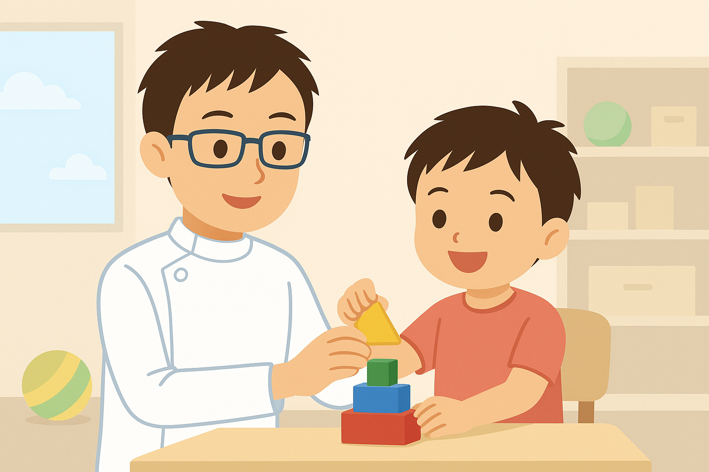
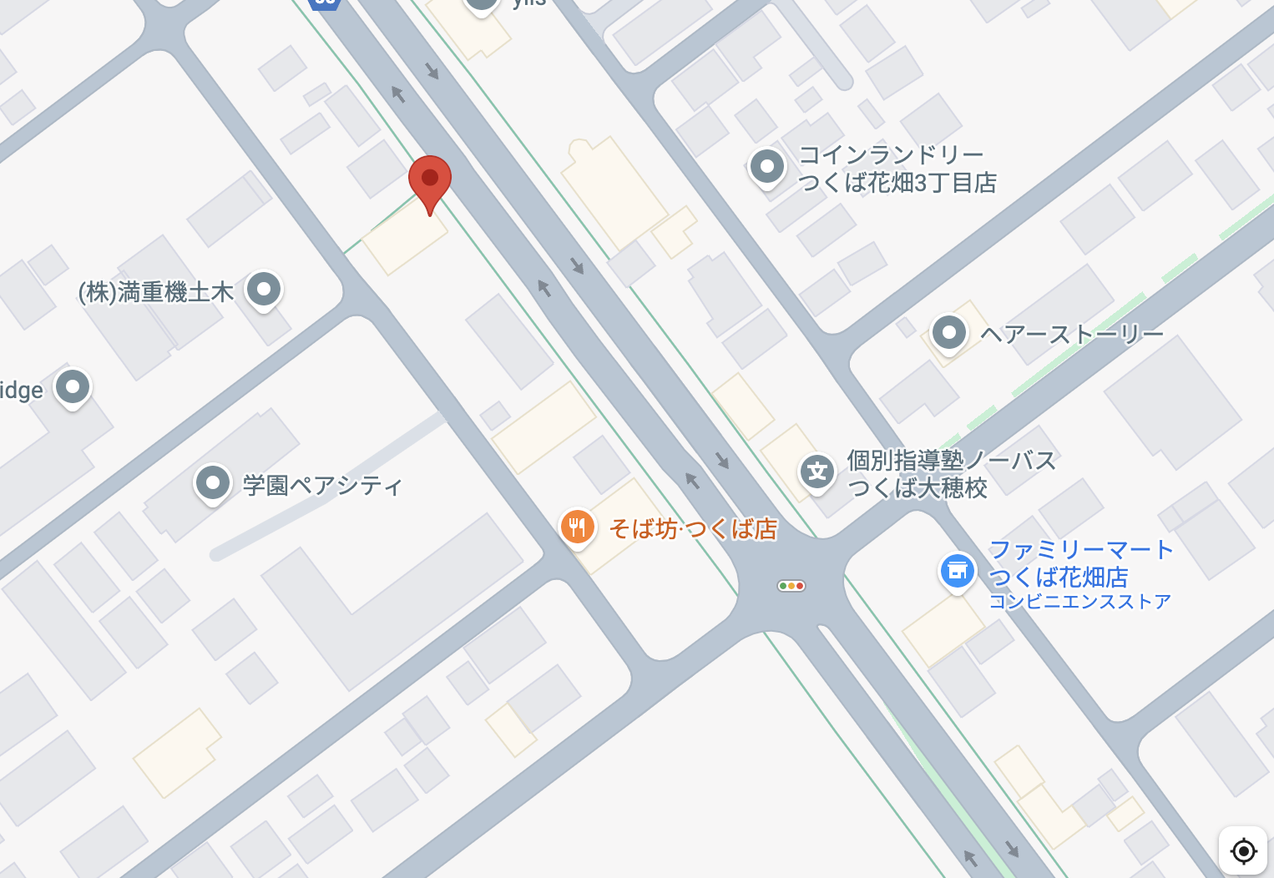
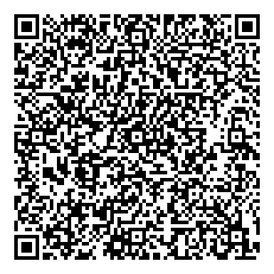
児童発達支援・放課後等デイサービス
令和8（2026）年4月1日 OPEN
こどもLab hitonowa つくば
♪
子育てに不安・悩みはありませんか？
♫
・落ち着きがない ・急に怒ってしまう
・学習が遅い ・18歳以降どうすればいいのだろう etc
経験豊富な専門職が常駐（作業療法士）
作業療法士は，生活行為・就労支援等の専門家です．当事業所では，個別プログラム．集団プログラムをここの状況に合わせて立案します．また，ご家族との連携を重要視しており，自宅でできるリハビリプログラムを提供します．また，系列に就労支援事業所などがあり，在学中から就労に向けた準備をすることも可能です．当事業所の作業療法士は，特別支援学校で外部指導員として10年以上の経験があります．大学でも障害福祉を教えています．
♪
当事業所のポイント
♬
♬
ポイント1
ポイント2
ポイント3
専門職による
エビデンスの高い関わり
ご家族との連携し，普段の生活が
リハビリに
「やりたい」
「やる必要がある」「やることを期待されている」を解決！
♬
♪
お問い合わせ先
TEL 090-1284-0504
メール kodomolabtsukuba@gmail.com
地図
♫
ご利用時間
児童発達支援事業 月〜金 9:00〜15:00
放課後等デイサービス 月〜金 15:00〜18:00
（延長は事前に要相談）
地図URL
アクセス
茨城県つくば市花畑1丁目13−4
Webサイト 作成中
もう少しお待ちください｜ 検索
Notes:
このチラシデザインはサンプルイメージであり、実在の人物・団体とは一切関係ありません

Slide 2


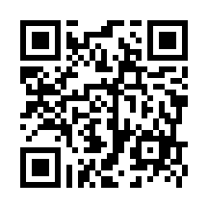
【利用までの流れ】
相談員のご紹介も
できます
  TEL
  メール
  QRコード
見学・面接
利用手続き
利用開始
  事業所内
  お子さんとご家族
  相談員を決める
  30日程度
  契約
問い合わせ
受給者証発行の手続き
見学・体験→観察評価
利用決定→評価
プログラム決定
プログラム実施
再評価
【当事業で行うアプローチ】
ここを繰り返し，現状にあったプログラムを提供
【アプローチ内容】
・DCDアプローチ
（発達性協調運動アプローチ）
・感覚統合アプローチ
・心理的アプローチ
できるようになった機能を生活に活かす
【予約受付】
丁寧に評価し，プログラムを行うため，対応人数に限りがあります．子供の機能を最大限に引き出し，生活に生かすことを目的としています．興味を持たれた方はQRコードよりご予約下さい．見学可能になりましたら優先的にご案内いたします．
【予約QRコード】

